Slide 1
Skapa eitt dreyma arbeiðsumhvørvi
Tími 5 av 6 - “Kunnleiki til ung um arbeiðsumhvørvi”
Notes:
Næmingarnir fara at skilja, at arbeiðsumhvørvið ávirkar teirra vælferð.

Slide 2
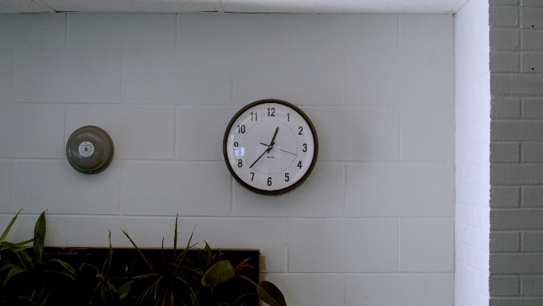
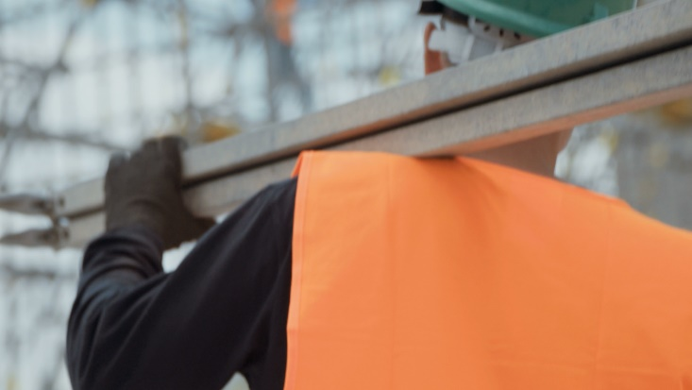
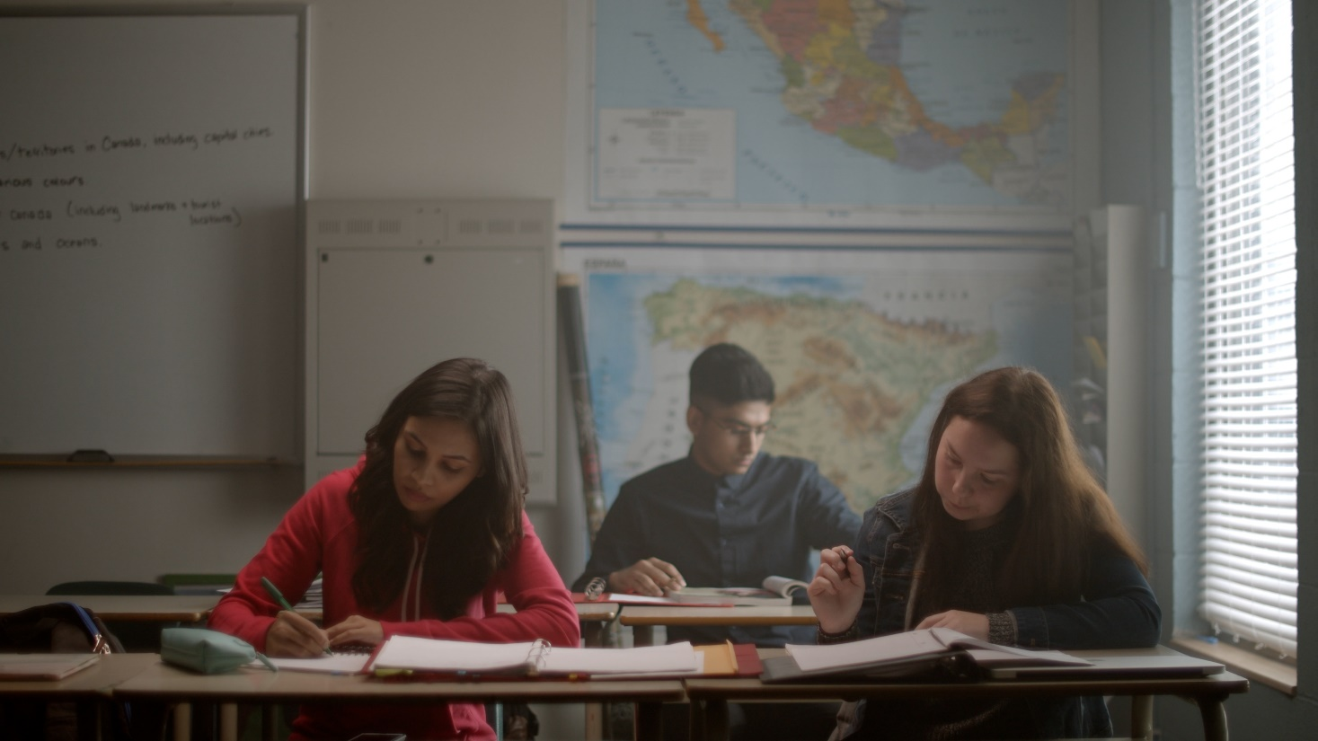
Hetta duga tit nú!
Tað eru tvey ymisk viðurskifti av arbeiðsumhvørvinum, hvørji eru tey?
Hvat er ein vandi?
Hvat er eitt heilsuviðurskifti?
Hvussu brúkar tú talgild tól á ein haldgóðan hátt?
Hvussu broytist arbeiðsumhvørvi?
Notes:
Bið næmingarnar taka samanum frá hinum tímunum.
Øðrvísi venjing: lat næmingarnar tosa við persónin, sum situr tættast.
Spurningarnir, sum tú eigur at spyrja eru:
Tað eru tvey ymisk viðurskifti av arbeiðsumhvørvinum, hvørji eru tey?
Svar: kropsligt og sálarligt arbeiðsumhvørvi
Hvat er ein vandi?
Svar: t.d. tung lyfting, larmur og arbeiðsstøða.
Hvat er eitt heilsuviðurskifti?
Svar: t.d. strongd, vælferð og javnrættindi.
Hvussu brúkar tú talgild tól á ein haldgóðan hátt?
Svar: tak steðgir við eitt nú 20-20-20, sløkk onkuntíð.
Hvussu broytast arbeiðsumhvørvi?
Svar: Arbeiðsumhvørvi broytast við tíðini, so hvørt sum størv krevja nýtt innihald, nýggja tøkni o.s.fr.

Slide 3
Film
Notes:
Vís ein film fyri at geva næmingunum íblástur til næstu venjing. Filmurin vísir ymisk sløg av arbeiðsplássum.

Slide 4
Skapa títt egna dreyma arbeiðsumhvørvi
Hvat slag av
arbeiðsplássi hava tit valt?
Hvat er neyðugt
fyri at gera arbeiðið?
Hvørji kropslig
viðurskifti í arbeiðsumhvørvinum
eru týdningarmikil?
Hvørji viðurskifti í sálarliga arbeiðsumhvørvinum
eru týdningarmikil?
Notes:
Vegleiðing
Být næmingarnar í pør ella bólkar (í mesta lagi 4 næmingar í hvønn bólk). Uppgávan hjá næmingunum er at skapa eitt arbeiðsumhvørvi, sum gevur starvsfólki bestu umstøður til eitt sunt arbeiðslív. Í venjingini fara næmingarnir at brúka tað, sum teir hava lært í tímunum frammanundan. Venjingin verður næstu ferð løgd fram fyri øllum flokkinum.
Gev hvørjum bólki Skapa Títt Egna Arbeiðsumhvørvi skapilónina. Har eru fýra spurningar við teknunum niðanfyri. Tak samamum tekinini og spurningarnar, so at næmingarnir vita, hvat tekinini merkja.

Slide 5
Viðurskifti á arbeiðsumhvørvinum dømi
Kropslig
Ergonomi og trýst
Hvussu tú situr, stendur og gongur. Hvørja útgerð tú brúkar, og hvussu tú t.d. berur okkurt tungt.
Ljóð, ljós og luft
Hvussu tú upplivir tínar kropsligu umstøður, verður tú blindaður av bjørtum ljósum? Er tað nóg heitt?
Tøkni, tól, hættislig evni og trygd.
Hvussu arbeiðshjálpartól ávirka okkum: Alt frá telduforrit til verndarútgerð.
Sálarlig
Strongd og krøv
Stríð, trýst og broyting og hvíld.
Leiðsla
Stuðul frá leiðara/starvsfelagum, rós og samskifti.
Vælferð
Felagsskapur, ávirkan og álit
Notes:
Kropsligar
Ergonomi og trýst. Hvussu tú situr, stendur og gongur. Hvørja útgerð tú brúkar, og hvussu tú berur okkurt tungt, til dømis.
Ljóð, ljós og luft
Tøkni, tól, hættislig evni og trygd.
Sálarligar
Strongd
Stríð, trýst og broyting og hvíld.
Leiðsla
Stuðul frá leiðara/starvsfelagar, rós og samskifti.
Vælferð
Felagsskapur, uppgávur, ávirkan og samband.

Slide 6
Frálíkt!
Hvat fert tú at siga okkum um títt arbeiðsumhvørvið?
Hugsa um tað til næstu ferð!
Notes:
Sig við næmingarnar, at teir fara at leggja síni arbeiðsumhvørvi fram fyri hvørjum øðrum í næsta tíma. Savna inn framløgurnar og hav tær við til næsta tíma.

